Slide 1
Тема 3. ОРГАНИЗАЦИОННАЯ СТРУКТУРА. ВНЕШНЯЯ И ВНУТРЕННЯЯ СРЕДА ОРГАНИЗАЦИИ
1. Понятие «организация»
2. Понятие и виды организационной структуры
3. Внутренняя среда организации
4. Внешняя среда организации

Slide 2
1. Понятие «организация»
Организация — это сознательно координируемая (имеющая определенную структуру) группа лиц (совокупность участников), действующая на постоянной основе для осуществления единой цели (цели данной организации).
Требования, которым должна соответствовать группа, чтобы считаться организацией:
1. Наличие не менее двух человек, считающих себя данной группой;
2. Наличие, у этих людей, единой цели;
3. Эти люди намерено работают вместе, чтобы достичь цели. (Совместный труд).

Slide 3

Организации подразделяются на:
Формальные
Неформальные
Формальные организации — это организации, которые официально зарегистрированы и действуют на основании существующего законодательства и установленных регламентов.
Неформальные организации — организации, действующие вне законодательно установленных рамок, группы возникают спонтанно, но люди взаимодействуют друг с другом достаточно регулярно.

Slide 4
В зависимости от цели деятельности организации могут быть:
коммерческие
некоммерческие
По размеру организации подразделяются на:
Крупные
Средние
Мелкие
По форме собственности организации могут быть:
Частными
Государственными
Муниципальными

Slide 5
В зависимости от того, какие права имеет организация на принадлежащее ей имущество:
организации, обладающие правом собственности на имущество (хозяйственные товарищества, общества и производственные кооперативы);
организации, которые владеют имуществом на праве хозяйственного ведения;
организации, которые владеют имуществом на праве оперативного управления (государственные и муниципальные унитарные предприятия)
По сфере деятельности организации бывают:
промышленными,
торговыми,
сельскохозяйственными и т.п.

Slide 6
Классификация организаций по организационно-правовой форме:
Учредительные документы | Виды организаций
Договор между участниками | полное и коммандитное товарищества
Устав | государственные и муниципальные унитарные предприятия, производственные кооперативы
Учредительный договор и устав | российские хозяйственные общества (ООО, ОДО, АО)

Slide 7
2. Понятие и виды организационной структуры
Организационная структура – это совокупность управленческих звеньев, расположенных в строгой соподчиненности и обеспечивающих взаимосвязь между управляющей и управляемой подсистемами.
звенья (отделы)
уровни управления

Slide 8
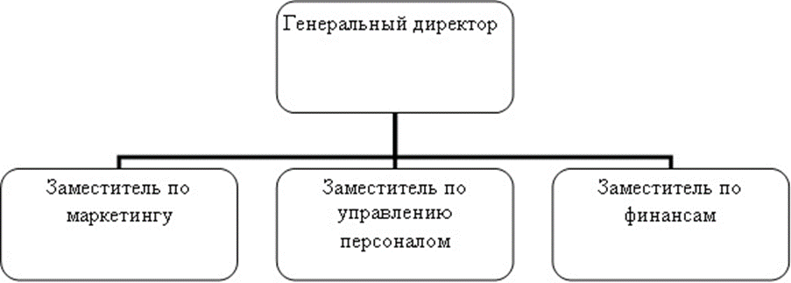
Линейная структура характеризуется тем, что во главе каждого структурного подразделения находится один руководитель, наделенный всеми полномочиями и осуществляющий единоличное руководство подчиненными ему работниками и сосредоточивающий в своих руках все управленческие функции.

Slide 9
Преимущества | Недостатки
1. Четкая система взаимных связей между подразделениями | 1. Большое время на реализацию управленческих решений.
2. Четкая система единоначалия, эффективное использование центрального аппарата управления | 2. Малая инициатива на всех уровнях.
3. Ясно выраженная ответственность | 3. Слабые возможности для карьерного роста менеджеров.
4. Быстрая реакция исполнителей на прямые указания вышестоящего начальства | 4. Малая гибкость и приспособляемость по отношению к внешней среде.
5. Оперативность в принятии решений на одном звене управления. | 5. Тенденция к волоките и перекладыванию проблем при решению вопросов, требующих участия нескольких подразделений.
6. Простота организационных форм и четкость взаимосвязи. | 6. Критерии эффективности и качества работы подразделений и организации– разные.
7. Минимальные затраты в производстве. | 7. Тенденция к формализации оценки работы приводит к возникновению атмосферы страха и недоверия

Slide 10
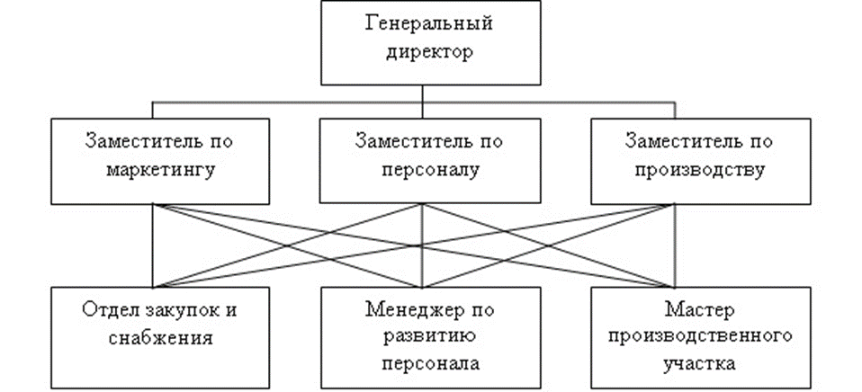
Функциональная структура управления характеризуется тем, что функциональное управление осуществляется определённой совокупностью подразделений, специализированных на выполнении конкретных видов работ, необходимых для принятия решений в системе линейного управления.

Slide 11
Преимущества | Недостатки
1. Эффективное управление за счет высокой специализации управленческого персонала. | 1. Трудности координации деятельности различных подразделений.
2. Хороший контроль реализации стратегических решений. | 2. Длительная процедура принятия решения.
3. Возможность карьерного роста и развития. | 3. Потеря взаимопонимания в действиях между работниками функциональных служб.
4. Отсутствие дублирования линейных и функциональных взаимосвязей. | 4. Высокая степень заинтересованности в реализации целей функциональных подразделений в ущерб общим целям организации.
5. Уменьшение времени прохождения информации. | 5. Снижение ответственности из-за отсутствия единоначалия.
6. Меньшая загруженность руководства.

Slide 12
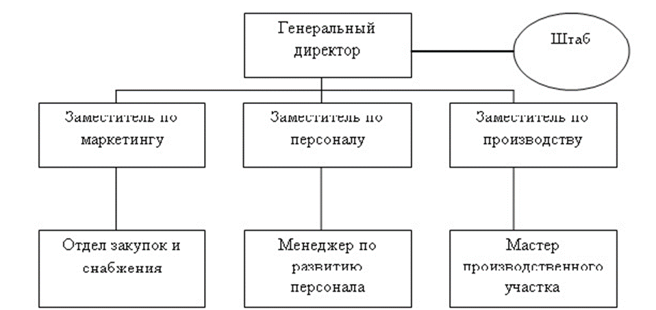
Линейно – штабная организационная структура представляет собой линейно-функциональную структуру управления, дополненную штабным органом.

Slide 13
Преимущества | Недостатки
1. Детальную проработку стратегических и тактических вопросов. | 1. Недостаточно четкое разделение ответственности, т.к. внешние консультанты не ответственны за результат выполнения решений.
2. Разгрузку (частичную) высшего руководства в анализе информации и выработке предложений. | 2. Тенденции к чрезмерной централизации управления.
3. Возможность привлечения внешних экспертов и консультантов. | 3. Прочие недостатки, присущие линейной структуре управления.
4. Разгрузку функциональных подразделений.

Slide 14
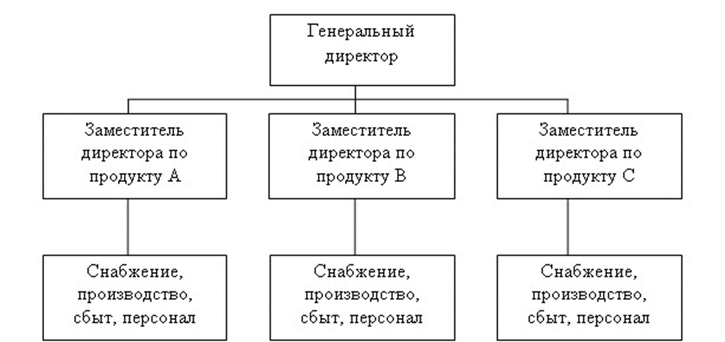
Дивизиональные структуры основаны на выделении крупных производственно-хозяйственных подразделений с предоставлением оперативно-производственной самостоятельности и перенесением на этот уровень ответственности за получение прибыли.

Slide 15
Преимущества | Недостатки
1. Интеграция различных видов деятельности компании в рамках реализуемых проектов, программ. | 1. Сложность матричной структуры для практической реализации.
2. Получение высококачественных результатов по большому количеству проектов, программ, продуктов. | 2. Структура сложна, громоздка и дорога во внедрении и в эксплуатации.
3. Значительная активизация деятельности руководителей и работников управленческого аппарата. | 3. Она является трудной формой организации;
4. Вовлечение руководителей всех уровней и специалистов в сферу активной творческой деятельности | 4. В связи с системой двойного подчинения подрывается принцип единоначалия.
5. Сокращение нагрузки на руководителей высшего уровня управления путем передачи полномочий принятия решений на средний уровень. | 5. Наблюдается тенденция к анархии, в условиях ее действия нечетко распределены права и ответственность между элементами.
6. Усиление личной ответственности конкретного руководителя. | 6. Для этой структуры характерна борьба за власть.
7. Достижение большей гибкости и координации работ. | 7. Чрезмерные накладные расходы в связи с содержанием большего количества руководителей.
8. Преодоление внутриорганизационных барьеров | 8. Наблюдается частичное дублирование функций;

Slide 16
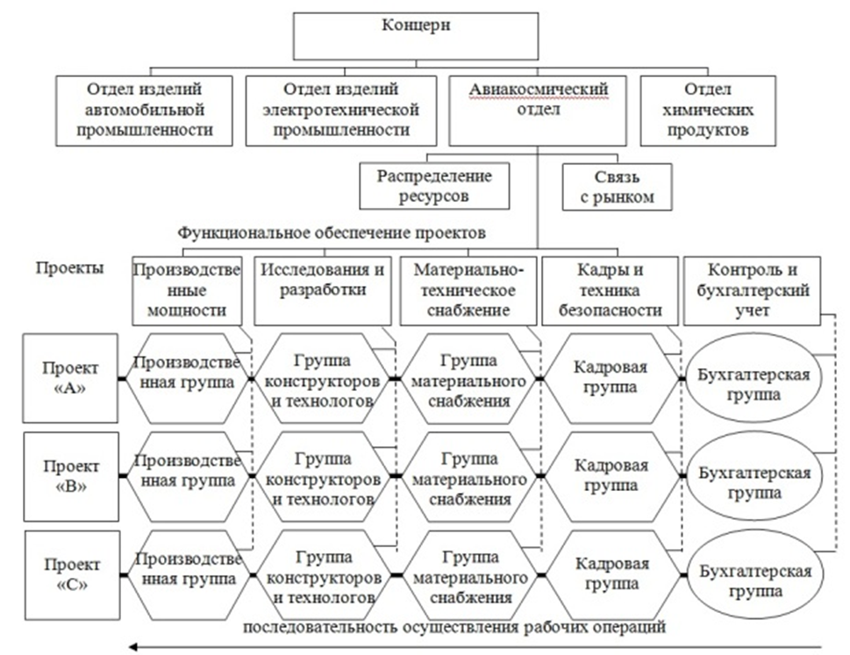
Основу матричной структуры образует линейно-функциональная структура, дополненная структурами программного управления. Помимо руководителя организации определяется руководитель программы, ранг которого выше ранга руководителя организации.

Slide 17
Преимущества | Недостатки
1. Оперативное реагирование на изменение внешних условий деятельности. | 1. Наличие внутренней конкуренции за ресурсы и персонал.
2. Сближение того, кто принимает решение с тем, кто его реализует. | 2. Сложность разделения накладных расходов и подсчета себестоимости.
3. Хорошие условия для роста менеджеров. | 3. Трудность согласования интересов различных дивизионов.
4. Высокая степень координации управленческой деятельности в рамках одного дивизиона. | 4. Волокита и перегруженность из-за большого количества вертикальных связей.
5. Более тесная связь производителя с потребителями. | 5. Дублирование функций на различных уровнях управления.
6. "Центры ответственности" более эффективно работают над вопросами повышения прибыли. | 6. В отделениях сохраняется линейная структура управления.
 | 7. Отдаленность центрального аппарата от конкретных сфер деятельности организации

Slide 18
3. Внутренняя среда организации
цели
струк-тура
задачи
техно-логии
люди
Внутренняя среда организации – это структура фирмы, которая охватывает все производственные подразделения, входящие в состав организации

Slide 19
Цель – достижение, получение, совершенствование группой людей, объединившихся в организацию, некоторого желаемого результата.
что надо получить
и зачем?
когда и кто должен решать задачу по достижению цели?

Slide 20
Формулировка цели включает:
набор требований, который должен удовлетворять желаемый результат
перечень условий, ограничивающих круг допустимых средств достижения целей
перечень возможных вариантов или характеристик результата
оценка фактического достижения цели
характеристики желаемой степени достижения ожидаемого результата

Slide 21
Структура – это логические взаимоотношения уровней управления и функциональных областей, построенных в такой форме, которая позволяет наиболее эффективно достигать целей организации.
специализированное
разделение труда
вертикальное
разделение труда
горизонтальное
разделение труда

Slide 22
Задача – это предписанная работа, серия работ или часть работы, которая должна быть выполнена заранее установленным способом в заранее оговоренные сроки
работа с людьми;
работа с предметами;
работа с информацией.

Slide 23
Технология – средство преобразования сырья, материалов в конечные продукты и услуги
стандартизация (использование стандартных, взаимозаменяемых компонентов)
механизация (использование машин и механизмов вместо людей)

Slide 24
Люди (человеческий ресурс) – главный и самый сложный элемент любой организации, так как все люди сильно отличаются друг от друга по полу, возрасту, образованию, национальности, навыкам, семейному положению и т. д.
способности
наследственные
приобретенные
предрасположенность
потребности

Slide 25
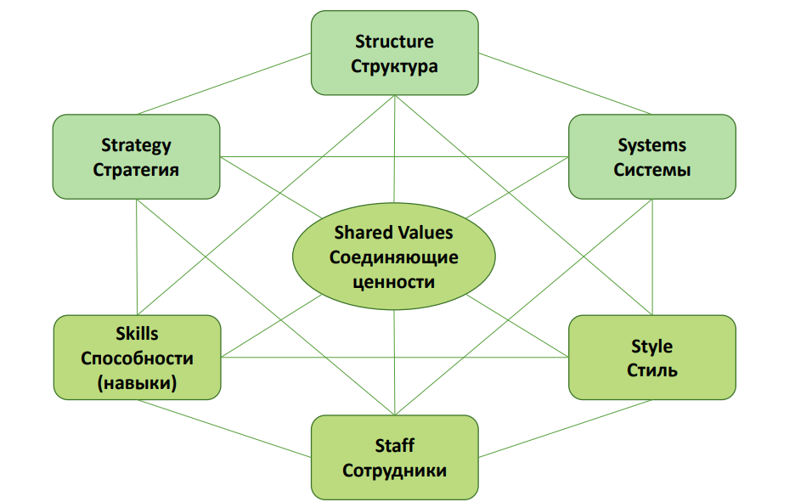
Согласно модели McKinsey 7S внутренняя среда компании условно делится на 7 основных компонентов, управляя которыми можно наладить бизнес-процессы и эффективнее использовать ресурсы.
Все элементы должны находиться в балансе при правильном и своевременном управлении.

Slide 26
Теория 7S создана консультантами консалтинговой группы McKinsey в 1980-х годах. Главные идеологи и авторы концепции — Том Питерс и Роберт Уотерман.
Элементы теории McKinsey 7S
ЖЕСТКИЕ
ГИБКИЕ
Структура, стратегия и система управления организации, которые слабо зависят от личных качеств сотрудников, поэтому их проще оценить и преобразовать
Система ценностей, сумма навыков, стиль отношений и состав персонала в большей степени связаны с корпоративной культурой, зависят от человеческого фактора и сложнее поддаются оценке, зато могут стать конкурентным преимуществом и основой для развития бизнеса.

Slide 27
4. Внешняя среда организации
Внешняя среда организации
Микровнешняя среда - это совокупность субъектов и фактов, воздействующих на возможность организации достичь поставленных целей
Макровнешняя среда - это совокупность факторов косвенного воздействия на все субъекты микровнешней среды организации

Slide 28
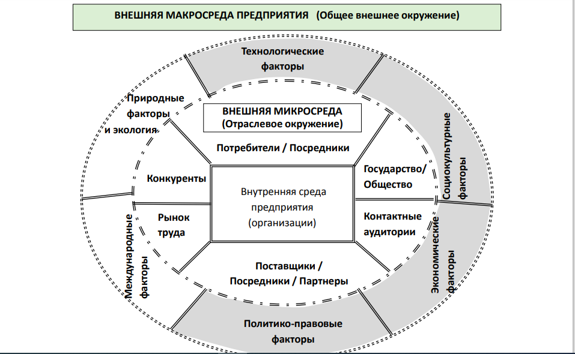
Рис. 1. Факторы и переменные внешней и внутренней среды организации

Slide 29
Организация управляет процессом формирования своей микровнешней среды, а эффективность ее деятельности напрямую зависит от того, какое УР будет принято по выбору партнеров.
Отношения организации с микровнешней средой регламентируются двусторонними договорами или соглашениями, имеющими юридическую силу. Это факторы прямого воздействия, а задача разработки и реализации наиболее эффективного решения должна решаться на основе всестороннего анализа этих факторов.

Slide 30
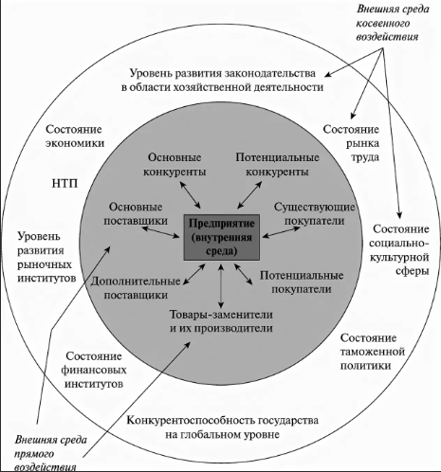
Рис. 2. Факторы внешней среды

Slide 31
Анализ макровнешней среды организации дает ей возможность приспособить успешную деятельность в соответствии с условиями.
Политические факторы характеризуют уровень стабильности политической обстановки, защиту государством интересов предпринимателей, и др.
Социально-экономические факторы характеризуют жизненный уровень населения, демографические процессы, стабильность финансовой системы, инфляционные процессы и др.
Правовые факторы характеризуют законодательную систему, включая нормативно-правовую базу, стандартизацию производства и пр.
Научно-технические факторы дают преимущества тем организациям, которые быстро берут на вооружение достижения НТП.
Социокультурные факторы оказывают влияние на деятельность организации, так как предпочтение потребителя формируется на основе культурных, исторических, местных традиций.
Природные факторы — характеризуют наличие природных ресурсов и состояние окружающей природной среды.

Slide 32
Неопределенность макросреды характеризуется неполнотой или неточностью информации о текущем или перспективном состоянии элементов внешней среды, об условиях реализации решения, в том числе о связанных с ними затратах и результатах.
Неопределенность, связанная с возможностью возникновения в ходе реализации решения неблагоприятных ситуаций и последствий, — это риск.
Все, что потенциально позволяет снизить степень неопределенности, считается информацией (это факты, оценки, прогнозы, связи, используемые для снижения или устранения возможных нежелательных последствий взаимоотношений фирмы с факторами внешней среды).

Slide 33
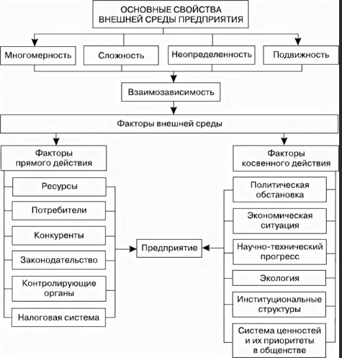
Рис. 3. Свойства внешней среды

Slide 34
SWOT-анализ внешней и внутренней среды организации
Анaлиз внeшнeй cpeды cлyжит инcтpyмeнтoм, пpи пoмoщи кoтopoгo paзpaбoтчики cтpaтeгии кoнтpoлиpyют внeшниe по oтнoшeнию к opгaнизaции фaктopы c целью пpeдвидeть пoтeнциaльныe yгpoзы и внoвь oткpывaющиecя вoзмoжнocти.
Современному руководителю необходимо иметь четкое и полное представление о системе благоприятных возможностей и угроз внешней среды, с одной стороны, и о сильных и слабых сторонах внутренней среды организации – с другой. Известным средством, позволяющим провести детальное изучение внешней и внутренней среды организации, является традиционный метод SWOT-анализа. (SWOT - аббревиатура составлена из первых букв английских слов strength – сила; weakness – слабость; opportunity – возможность; threat – угроза).

Slide 35
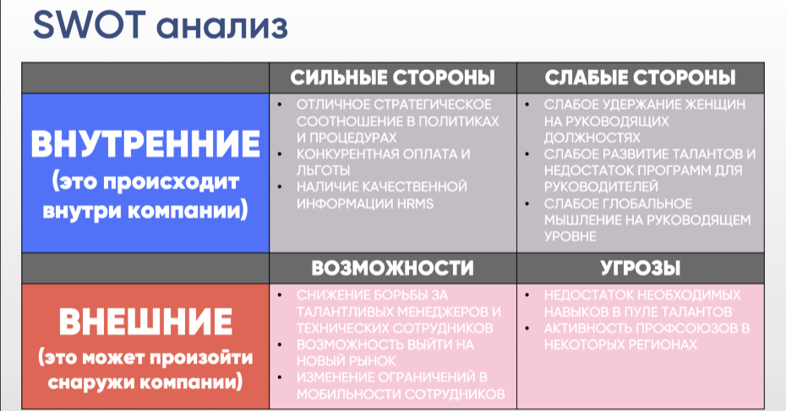
Рисунок 4 - Матрица первичного SWOT-анализа

